Slide 1
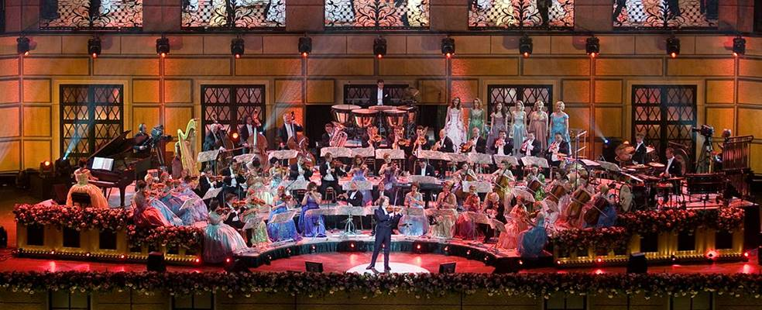
ANDRÉ RIEU Y LA JOHANN STRAUSS ORKEST
2

Slide 2
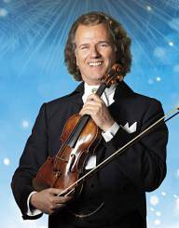
André Rieu nació en Maastricht el 1 de octubre de 1949. Es un violinista, director de orquesta y compositor neerlandés. Inició su carrera musical siendo niño y perteneció a diversas orquestas hasta que en 1987 fundó la propia, con el nombre neerlandés de "Johann Strauss Orkest" y a partir del año siguiente empezó su fulgurante carrera de éxitos por todo el mundo, comenzando por su propia patria, y convirtiéndose en una de las grandes estrellas de la música al nivel de los más prestigiosos artistas de pop o de rock, al tiempo que ganó multitud de adeptos y aficionados a su música. Con su característico estilo de difundir la música clásica, que anteriormente parecía reservada a las clases de la élite o acomodadas, André Rieu decidió ponerla al servicio de un público joven y en aquellos lugares que dichos jóvenes suelen frecuentar, bien sean de ocio o culturales, tales como plazas públicas y estadios deportivos. Y lo consiguió con gran éxito, pues ganó diversos premios como el Top 10 o el Top 100, este último ostentando un número uno.
Notes:
2

Slide 3
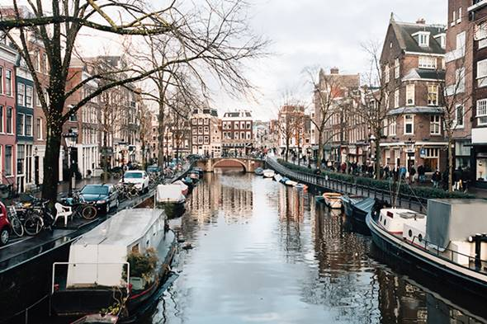

Tema - Carmen Overture

Slide 4
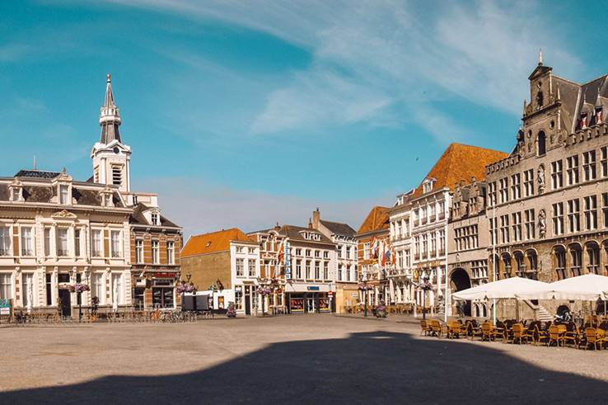
Tema - Hava Nagila
Notes:
4

Slide 5
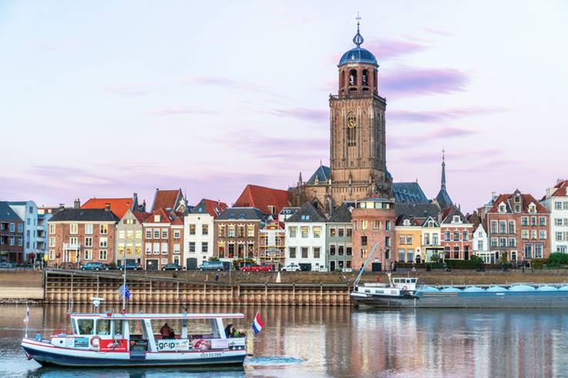
Tema - My Fathers Favorite

Slide 6

GRACIAS POR TU VISITA
Y QUE TENGAS UN BUEN DÍA
VICTOR NOVELLÓN

Slide 7







¿Te ha gustado?
Puedes ver más entrando
Aquí
Además puedes recibir powerpoints en tu correo electrónico suscribiéndote aquí:

